Slide 1
স্বাগতম

Slide 2
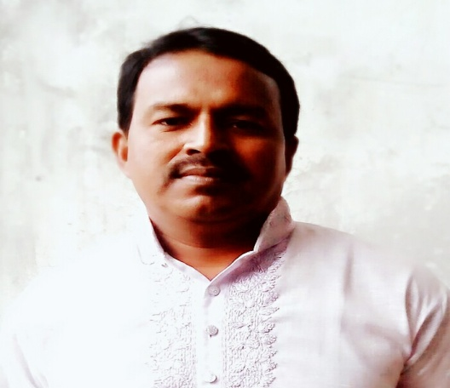
মোঃ বাকি বিল্লাহ
সহকারী শিক্ষক
জাগির হোসেন একাডেমি,
পাবনা

Slide 3
শ্রেণি-নবম/দশম
বাংলা (প্রথমপত্র)
গদ্য

Slide 4
শিখন ফল
এই পাঠ শেষে শিক্ষার্থীরা.....................
লেখক পরিচিতি বলতে পারবে।
বই পড়ার গুরুত্বের বিষয়ে মতামত দিতে পারবে।
লাইব্রেরীর প্রয়োজনীয়তা ব্যাখ্যা করতে পারবে।
প্রচলিত শিক্ষা ব্যবস্থার ত্রুটি চিহ্নিত করতে পারবে।

Slide 5
পূর্বজ্ঞান যাচাই
১. 'বই পড়া' প্রবন্ধে লেখক কাদেরকে অলস বলেছেন?
উত্তর- যারা স্বেচ্ছায় বই পড়ে।
২. 'বই পড়া' প্রবন্ধে সেকালে কারা ফ্রান্সকে রক্ষা করেছিল?
উত্তর- যারা পরীক্ষায় ভাল করেনি।
৩. নীতির চর্চা ও দর্শনের চর্চা কোথায় হয়?
উত্তর- ঘরে ও গুহায়
৪. মানুষের সর্বশ্রেষ্ঠ শখ কোনটি?
উত্তর-বই পড়া
৫. যে জাতি যত নিরানন্দ সে জাতি তত কী?
উত্তর- নির্জীব
৬. কীসের সম্পর্কে মানুষের মনপ্রাণ সজীব, সতেজ ও সজাগ হয়?
উত্তর-বই পড়া
৭. আমাদের দেশের স্কুল-কলেজের শিক্ষা পদ্ধতি কেমন?
উত্তর-ত্রুটিপূর্ণ

Slide 6
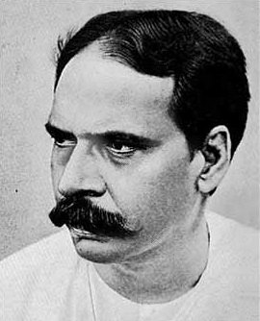
লেখক পরিচিতি
২রা সেপ্টেম্বর ১৯৪৬ সালে
কলকাতায় মৃত্যুবরণ করেন।
৭ই আগস্ট ১৮৬৮ খ্রিষ্টাব্দে
যশোরে জন্মগ্রহণ করেন
১৮৯০ সালে কলকাতা বিশ্ববিদ্যালয় থেকে ইংরেজি সাহিত্যে প্রথম শ্রেণিতে
এম.এ.ডিগ্রি লাভ করেন
তাঁর পৈতৃক নিবাস ছিল
পাবনা জেলায়
হরিপুর গ্রামে।
প্রমথ চৌধুরী
উল্লেখযোগ্য গ্রন্থ:বীরবলের হালখাতা, রায়তের কথা, চার-ইয়ারি কথা, আহুতি, প্রবন্ধ সংগ্রহ, নীললোহিত,সনেট পঞ্চাশৎ,পদাচারণ ইত্যাদি।

Slide 7
ছবিটি লক্ষ্য কর
বইয়ের ছবি

Slide 8
ছবিটি লক্ষ্য কর
বইয়ের ছবি

Slide 9
ছবিটি লক্ষ্য কর
বই পড়ার ছবি

Slide 10
ছবিটি লক্ষ্য কর
বই পড়ার ছবি

Slide 11
ছবিগুলো লক্ষ্য কর
বই পড়ার ছবি

Slide 12
ছবিটি লক্ষ্য কর
স্কুলের ছবি

Slide 13
ছবিটি লক্ষ্য কর
লাইব্রেরির ছবি

Slide 14
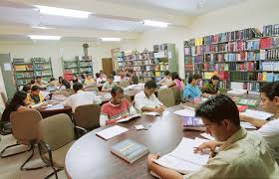
নিচের ছবি লক্ষ্য কর
লাইব্রেরির ছবি

Slide 15
ছবিগুলোতে কী দেখছ?
বইপড়তে

Slide 16
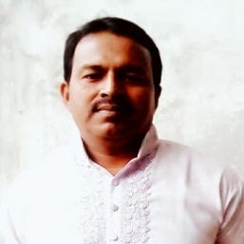
মোঃ বাকি বিল্লাহ
শিক্ষক
জাগির হোসেন একাডেমি,পাবনা

Slide 17
পাঠ পর্যালোচনা
বই পড়া ছাড়া সাহিত্যচর্চার উপায়ান্তর নেই।ধর্মের চর্চা চাই কি মন্দিরের বাইরেও করা চলে, দর্শনের চর্চা গুহায়,নীতির চর্চা ঘরে এবং বিজ্ঞানের চর্চা জাদুঘর; কিন্তু সাহিত্যের চর্চার জন্য চাই লাইব্রেরি;ও-চর্চা মানুষে কারখানাতেও করতে পারে না; চিড়িয়াখানাতেও নয়। এইসব কথা যদি সত্য হয়,তাহলে আমাদের মানতেই হবে যে,সাহিত্যের মধ্যে আমাদের জাত মানুষ হবে। সেইজন্য আমরা যত বেশি লাইব্রেরি প্রতিষ্ঠা করব,দেশের তত বেশি উপকার হবে।

Slide 18
পাঠ পর্যালোচনা
প্রকৃত শিক্ষার মাধ্যমে মনুষ্যত্ববোধ অর্জন করতে হলে আমাদের বই
পড়তে হবে। এর জন্য লাইব্রেরি প্রতিষ্ঠার প্রয়োজন। লাইব্রেরিতে লোক
নিজের পছন্দ অনুযায়ী বই পড়ে সুশিক্ষিত হয়ে উঠতে পারে।

Slide 19
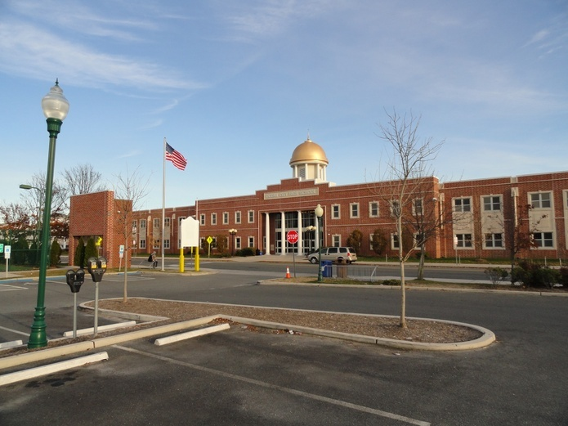
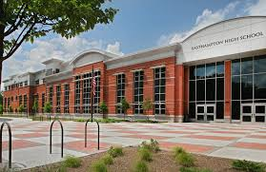
পাঠ পর্যালোচনা
আমাদের পাঠচর্চার অনভ্যাস যে শিক্ষা ব্যবস্থার ত্রুটির জন্য ঘটছে তা সহজেই লক্ষণীয়। আর্থিক অনটনের কারণে অর্থকরী নয় এমন সবকিছুই এদেশে অনর্থক বলে বিবেচনা করা হয়। সেজন্য বই পড়ার প্রতি লোকের অনীহা বিদ্যমান। শিক্ষা প্রতিষ্ঠান থেকে লব্ধ শিক্ষা পূর্ণাঙ্গ নয় বলে ব্যাপকভাবে বই পড়া দরকার।

Slide 20
পাঠ পর্যালোচনা
সুশিক্ষিত লোক মাত্রই স্বশিক্ষিত। যথার্থ শিক্ষিত হতে হলে মনের প্রসার দরকার। তার জন্য বই পড়ার অভ্যাস বাড়াতে হবে। এর জন্য লাইব্রেরি প্রতিষ্ঠার প্রয়োজন। বাধ্য না হলে লোকে বই পড়ে না। লাইব্রেরিতে লোকে নিজের পছন্দ অনুযায়ী বই পড়ে যথার্থ শিক্ষিত হয়ে উঠতে পারে। প্রগতিশীল জগতের সঙ্গে তাল মিলিয়ে চলার জন্য সাহিত্যচর্চা করা আবশ্যক বলে লেখক মনে করেন।

Slide 21
পাঠ পর্যালোচনা
লাইব্রেরির সার্থকতা হাসপাতালের চেয়ে কম নয়। দেহের সুস্থতার জন্য হাসপাতালের প্রয়োজন আর মনের সুস্থতার জন্য দরকার লাইব্রেরি। মনের সুস্থতাই শারীরিক সুস্থতা। মনকে সুস্থ রাখার জন্য বই পড়া প্রয়োজন। তার জন্য চাই লাইব্রেরি।

Slide 22
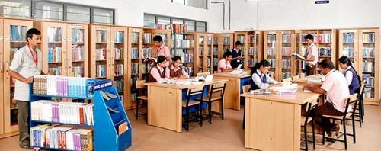
পাঠ পর্যালোচনা
বই পড়া ছাড়া সাহিত্যচর্চার উপায়ান্তর নেই।ধর্মের চর্চা চাই কি মন্দিরের বাইরেও করা চলে, দর্শনের চর্চা গুহায়,নীতির চর্চা ঘরে এবং বিজ্ঞানের চর্চা জাদুঘর; কিন্তু সাহিত্যের চর্চার জন্য চাই লাইব্রেরি;ও-চর্চা মানুষে কারখানাতেও করতে পারে না; চিড়িয়াখানাতেও নয়। এইসব কথা যদি সত্য হয়,তাহলে আমাদের মানতেই হবে যে,সাহিত্যের মধ্যে আমাদের জাত মানুষ হবে। সেইজন্য আমরা যত বেশি লাইব্রেরি প্রতিষ্ঠা করব,দেশের তত বেশি উপকার হবে।

Slide 23
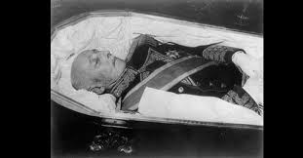
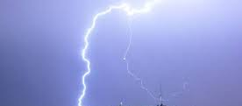
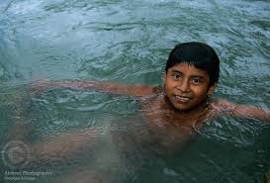
শব্দগুলির অর্থ জানি
গতাসু
মৃত
রিক্ত বা শূণ্য
ভাঁড়েও ভবানী
সর্বাঙ্গ ডুবিয়ে গোসল
অবগাহন

Slide 24
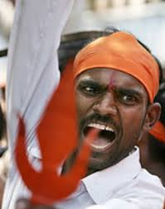
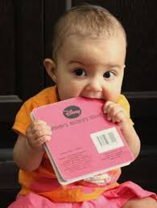
শব্দগুলির অর্থ জানি
কারদানি
বাহাদুরি
গলাধঃকরণ
গেলানো

Slide 25
মূল্যায়ন
১. শিষ্যকে বিদ্যার সাধনা কী করে করতে হয়?
ক. নোট করে দিয়ে খ. নিজে অর্জন করতে হয়
গ. নিজে ব্যয় করতে হয় ঘ. নিজে চেষ্টা করতে হয়
২. লাইব্রেরি কীসের জন্য দরকার?
ক. সাহিত্য চর্চার জন্য খ. বিজ্ঞান চর্চার জন্য
গ. ধর্ম চর্চার জন্য ঘ. নীতি চর্চার জন্য
৩. কোন সত্য স্বীকার করতে আমরা কুণ্ঠিত হই?
ক. পাস করা ও শিক্ষিত হওয়া এক বস্তু নয় খ. সুশিক্ষিত লোক মাত্রই স্বশিক্ষিত
গ. বিদ্যার সাধনা শিষ্যকে নিজে করতে হয় ঘ. মানব জীবনের শিক্ষা সোনা ফলায়
৪. 'ভাঁড়ে ও ভরানী'- কথাটির অর্থ কী?
ক. রিক্ত খ. প্রাচুর্য গ. অলসতা ঘ. পরিশ্রমী

Slide 26
একক কাজ
আমাদের শিক্ষা ব্যবস্থার ত্রুটিগুলো উল্লেখ কর।

Slide 27
দলগত কাজ
বই পড়ার অভ্যাস কীভাবে আরো বৃদ্ধি করা যায়- সে বিষয়ে ৫টি প্রস্তাব দাও।

Slide 28
বাড়ির কাজ
বইপড়া প্রবন্ধের মূল বক্তব্য লিখে আনবে।

Slide 29
সবাইকে ধন্যবাদ

Slide 30
প্রিয় জন্মভূমি

